Slide 1
Aspectos Regulatórios na Implementação da Tarifa Social de Água e Esgoto
Para os serviços públicos de abastecimento de água e esgotamento sanitário
Renê Gontijo
Coordenador de Regulação Tarifária
Superintendência de Regulação de Saneamento Básico
cotar@ana.gov.br

Slide 2



Agenda Regulatória 2022-2024
Lei nº 9.984/2000
Art. 4º-A. § 1º Caberá à ANA estabelecer normas de referência sobre:
II - regulação tarifária dos serviços públicos de saneamento básico, com vistas a promover a prestação adequada, o uso racional de recursos naturais, o equilíbrio econômico-financeiro e a universalização do acesso ao saneamento básico; (grifo nosso)
Modelos de Regulação
Estrutura Tarifária
Revisão Tarifária
Reajuste Tarifário
NR 6/2024
Resolução
Nº 183/2024

Slide 3
Fundamentação Legal
Lei 14.898/2024
Art. 6º O valor da Tarifa Social de Água e Esgoto de que trata esta Lei consistirá em percentual de desconto de 50% (cinquenta por cento) sobre a tarifa aplicável à primeira faixa de consumo, observadas as diretrizes nacionais determinadas pela Agência Nacional de Águas e Saneamento Básico (ANA).
Art. 7º A Tarifa Social de Água e Esgoto deverá seguir, preferencialmente, a norma de referência sobre estrutura tarifária da ANA.
Lei nº 9.984/2000
Art. 4º-A. § 1º Caberá à ANA estabelecer normas de referência sobre:
II - regulação tarifária dos serviços públicos de saneamento básico, com vistas a promover a prestação adequada, o uso racional de recursos naturais, o equilíbrio econômico-financeiro e a universalização do acesso ao saneamento básico;
...
§ 7º No exercício das competências a que se refere este artigo, a ANA zelará pela uniformidade regulatória do setor de saneamento básico e pela segurança jurídica na prestação e na regulação dos serviços, observado o disposto no inciso IV do § 3º deste artigo.

Slide 4
Lei 14.898/2024
  Inclusão automática de usuários com renda per capita de até meio salário-mínimo registrados no CadÚnico ou que receba BPC (arts. 2º cc 4º);
  Desconto: de 50% sobre a tarifa aplicável à primeira faixa de consumo, observadas as diretrizes nacionais determinadas pela ANA (art. 6º);
  Desconto será aplicado aos primeiros 15 m³ e sobre o excedente de consumo poderá ser cobrada a tarifa regular (art. 6º, §1º);
  Deverá seguir, preferencialmente, a norma de referência sobre estrutura tarifária da ANA (art. 7º) → previsão de Consulta Pública em março/2025
  A instituição da TSA será eficaz em relação ao prestador mediante prévia recomposição do equilíbrio econômico-financeiro do contrato (art. 6º, § 3º).

Slide 5
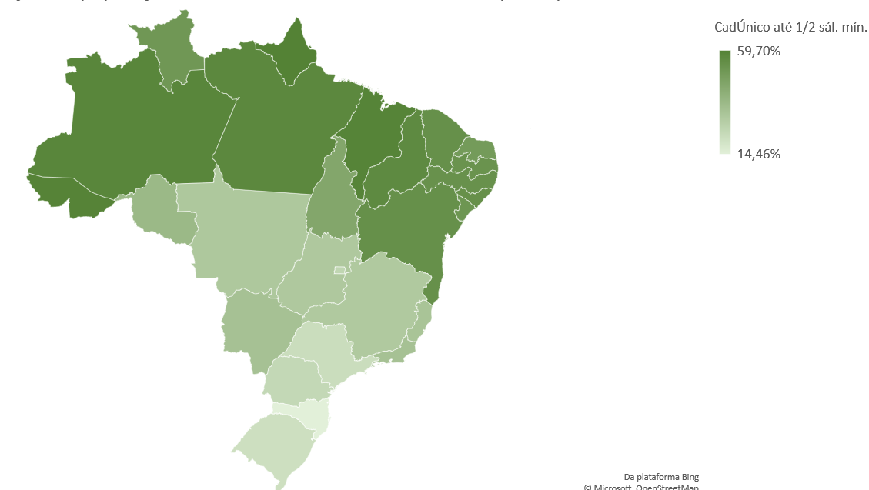
Percentual da população inscrita no CadÚnico com renda per capta de até ½ salário-mínimo
Elaboração Própria
Dados do CECAD de 2024

Slide 6
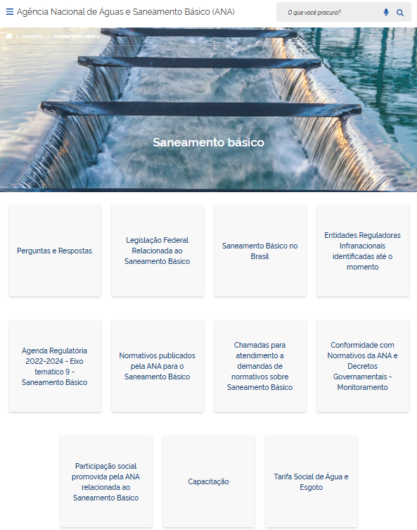

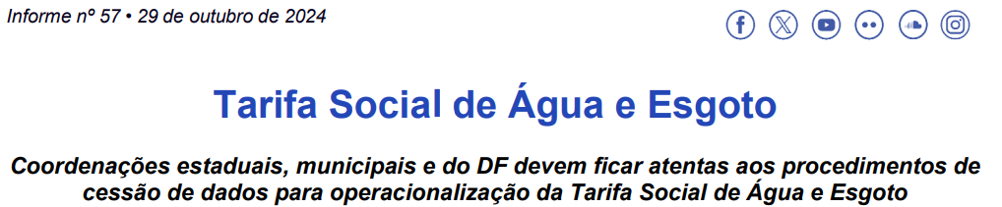

Acesso e uso dos dados do CadÚnico

Slide 7
Acesso e uso dos dados do CadÚnico
A ERI solicita os dados do CadÚnico às Coordenações do Cadastro Único dos estados, do DF e dos municípios. Se a prestadora de serviço atender a mais de um município, o processo de cessão de dados do Cadastro Único deve ser conduzido pela Coordenação Estadual do Cadastro Único. Os municípios somente devem conduzir esse processo se a prestadora de serviço atender exclusivamente o seu território;
A ERI realiza o processo de cruzamento das informações para identificação dos elegíveis;
De posse dos dados, a ERI os cede aos prestadores que regula, para fins de concessão automática do benefício;
Devem ser observadas as regras da LGPD, do Decreto 11.016/2022, da Portaria MC nº 810/2022, da Portaria MDS nº 502/2017 e dos demais normativos pertinentes.

Slide 8
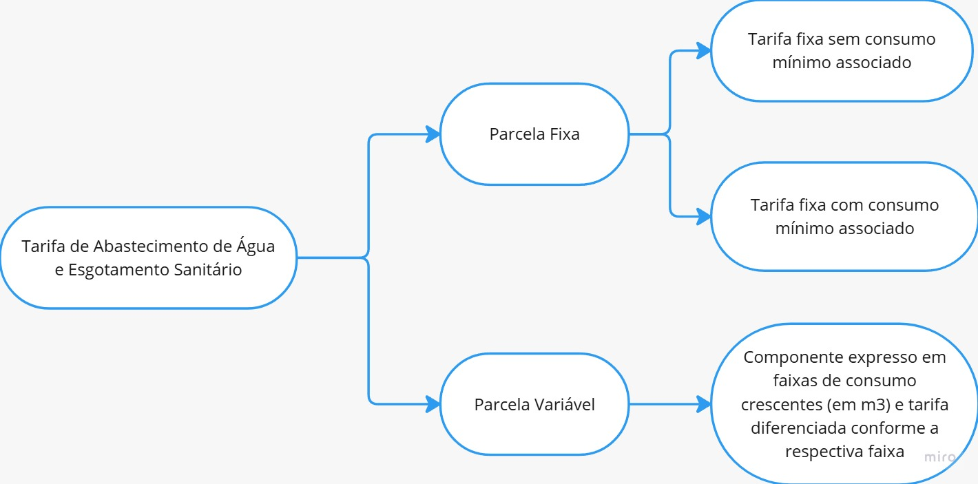
Estrutura Tarifária

Slide 9
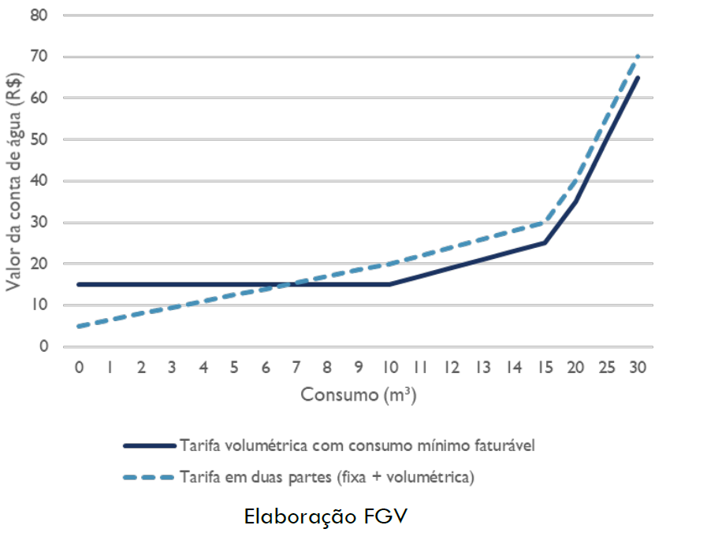
Tarifa fixa e Consumo mínimo
A parcela fixa pode ser:
  I – tarifa fixa: quando não houver franquia de consumo associada; ou
  II – tarifa por consumo mínimo: quando houver franquia de consumo associada.
A parcela variável (volumétrica) é distribuída nas faixas de consumo previstas na estrutura tarifária, multiplicada pela tarifa por m³ correspondente àquele nível de consumo, observada a categoria da unidade usuária.
Tarifa por consumo mínimo
Tarifa fixa

Slide 10
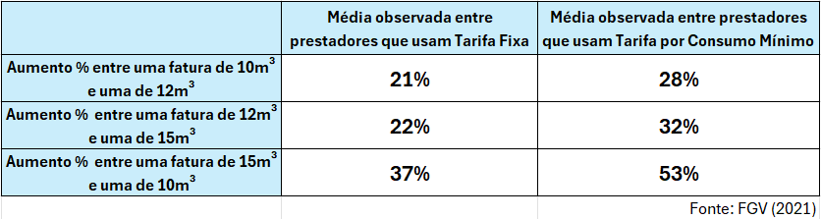
Tarifa fixa e Consumo mínimo
A parcela fixa pode ser:
  I – tarifa fixa: quando não houver franquia de consumo associada; ou
  II – tarifa por consumo mínimo: quando houver franquia de consumo associada.
A parcela variável (volumétrica) é distribuída nas faixas de consumo previstas na estrutura tarifária, multiplicada pela tarifa por m³ correspondente àquele nível de consumo, observada a categoria da unidade usuária.

Slide 11
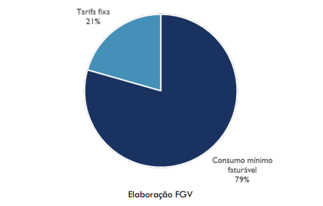
Tarifa fixa e Consumo mínimo
Na hipótese de cobrança de tarifa por consumo mínimo, recomenda-se que as entidades reguladoras infranacionais adotem as medidas necessárias para possibilitar sua transição para cobrança por meio de tarifa fixa visando maior equidade na cobrança e atendimento ao inciso IV do §1º do art. 29 da Lei nº 11.445, de 2007.
Benchmark abrangendo 88% da população
Apesar de o consumo mínimo faturável ser a estrutura tarifária majoritária no Brasil, recentemente tem-se observado uma migração gradual para o modelo por tarifa fixa, a exemplo das alterações e adequações nas estruturas tarifárias promovidas pela ADASA, ARSAE-MG, ARESC e ARSESP, no contexto das revisões periódicas das concessionárias CAESB, COPASA e COPANOR, CASAN e SABESP, respectivamente.

Slide 12
Desconto da Tarifa Social de Água e Esgoto
A Tarifa Social de Água e Esgoto consistirá em percentual de desconto de 50% sobre a tarifa aplicável às faixas de consumo até o limite de 15 m³.
A ERI deverá avaliar os impactos tarifários nas demais categorias de usuários que suportarão os subsídios da Tarifa Social de Água e Esgoto e definirá sobre aplicação ou não de desconto (que poderá ser menor que 50%) sobre a tarifa fixa, observadas as características socioeconômicas locais e regionais, a modicidade tarifária a todos usuários do sistema, a sustentabilidade ambiental e o uso racional dos recursos, a disponibilidade hídrica e o devido equilíbrio econômico-financeiro dos contratos.

Slide 13
Desconto da Tarifa Social de Água e Esgoto
Caso 1: Tarifa Fixa + Tarifa Variável
Aplicação de desconto sobre a tarifa fixa depende de avaliação da ERI sobre impacto tarifário, capacidade de pagamento, disponibilidade hídrica, reequilíbrio econômico-financeiro.
Aplica-se 50% de desconto sobre a tarifa variável até 15m³;
Caso 2: Tarifa por Consumo mínimo + Tarifa Variável
Aplica-se 50% de desconto na faixa de consumo mínimo até 15m³;
Aplica-se 50% de desconto sobre o que exceder o volume mínimo até 15m³;
Em ambos os casos, pode ser aplicada a tarifa normal sobre o volume que exceder os primeiros 15m³.

Slide 14
Equilíbrio Econômico-Financeiro
Art. 6º, § 3º A instituição da Tarifa Social de Água e Esgoto somente será eficaz em relação ao prestador do serviço mediante prévia recomposição do equilíbrio econômico-financeiro do contrato.
A recomposição do equilíbrio econômico-financeiro poderá ser implementada, isolada ou cumulativamente, por meio das medidas abaixo elencadas:
  I - alteração do valor das tarifas;
  II - alteração do prazo da concessão;
  III - compensação direta à concessionária a partir de recursos dedicados à manutenção do equilíbrio econômico-financeiro do contrato;
  IV - alteração de eventuais valores pagos ao poder concedente;
  V - alteração de obrigações contratuais da concessionária; e
  VI - outras formas definidas em comum acordo entre o Poder Concedente e a concessionária, ouvida a entidade reguladora infranacional.

Slide 15
Equilíbrio e Sustentabilidade econômico-financeiro
Modelo de Regulação Contratual
Art. 25 da NR06: Salvo disposição contratual contrária, o processo de recomposição do equilíbrio econômico-financeiro será realizado pelo fluxo de caixa marginal, sendo o equilíbrio reestabelecido quando valor presente do fluxo de caixa marginal for igual a zero, mantida a taxa de desconto prevista em contrato, considerando:
Modelo de Regulação Discricionária
projetar os impactos tarifárias (Prospectiva ou forward fooking)
avaliar os impactos tarifários ocorridos (retrospectiva ou backward looking)
A recomposição do equilíbrio econômico-financeiro é condição de eficácia para implementação da Tarifa Social de Água e Esgoto para todos os prestadores!
Quando for realizada por alteração das tarifas, deverá ocorrer a atualização da estrutura tarifária do prestador, de modo a assegurar a sustentabilidade econômico-financeira da prestação dos serviços, em observância ao inciso VII do art. 2º e ao art. 29 da Lei 11.445, de 2007, inclusive para prestação direta.

Slide 16
Divulgação e Transparência
Art. 12. Caberá ao governo federal, aos prestadores do serviço e aos órgãos reguladores competentes:
I - proceder à ampla divulgação aos usuários dos serviços de abastecimento de água e esgoto sobre o funcionamento, os direitos, os processos de classificação e as consequências do não cumprimento das condições previstas nesta Lei relativos à Tarifa Social de Água e Esgoto, bem como sobre quaisquer outras informações que visem ao melhor entendimento e à ampliação do benefício.
II - atualizar, anualmente, o número total de famílias elegíveis à Tarifa Social de Água e Esgoto, nos termos dos incisos I e II do caput do art. 2º desta Lei , e o número total de unidades usuárias efetivamente beneficiadas.
Parágrafo único. As ERIs deverão enviar as informações dos prestadores do serviço que estão cumprindo esta Lei à ANA, a qual ficará incumbida de dar publicidade à lista positiva em seu sítio eletrônico.
Art. 4º, § 1º O prestador do serviço deverá atualizar e encaminhar à entidade reguladora infranacional, no mínimo anualmente, relatório de que constem os usuários contemplados com o benefício.

Slide 17
Obrigado
Coordenação de Regulação Tarifária
Superintendência de Regulação de Saneamento Básico
cotar@ana.gov.br

